Slide 1
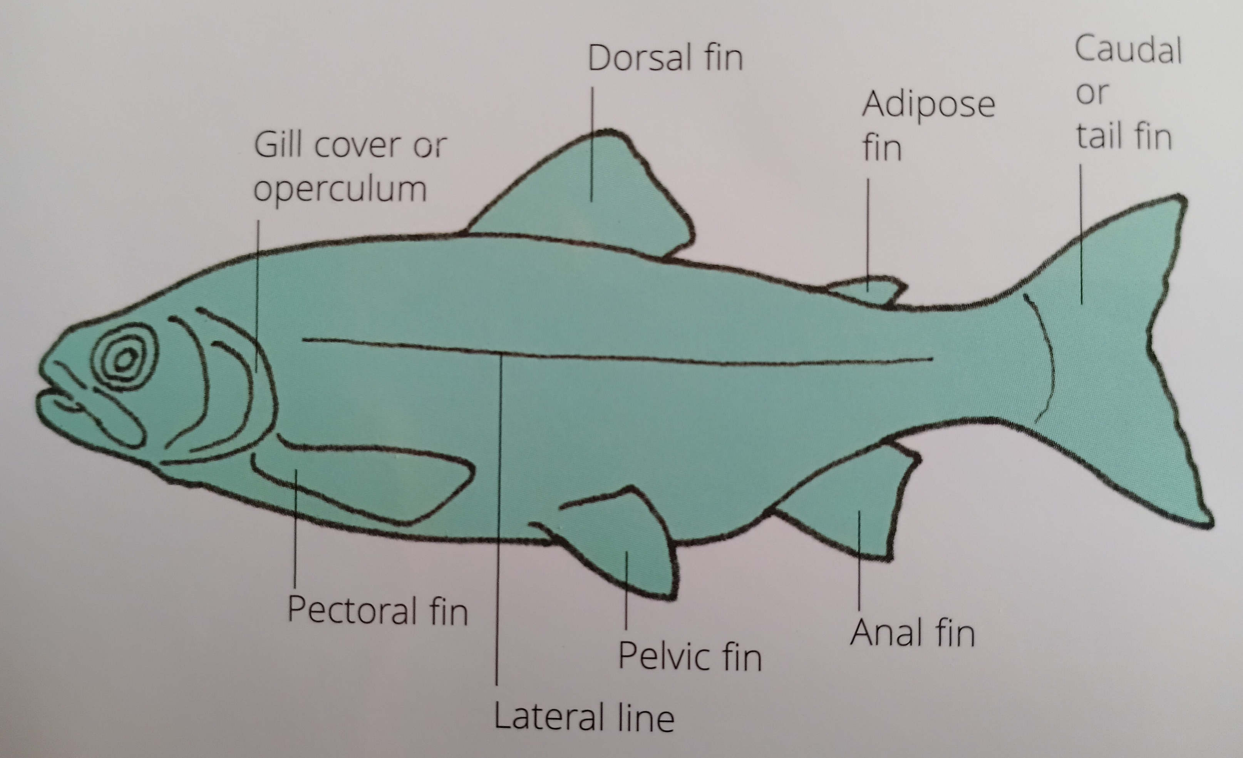
Gill cover or operculum

Slide 2
Dorsal fin

Slide 3
Adipose fin

Slide 4
Caudal or tail fin

Slide 5
Pectoral fin

Slide 6
Lateral line

Slide 7
Pelvic fin

Slide 8
Anal fin

